Slide 1
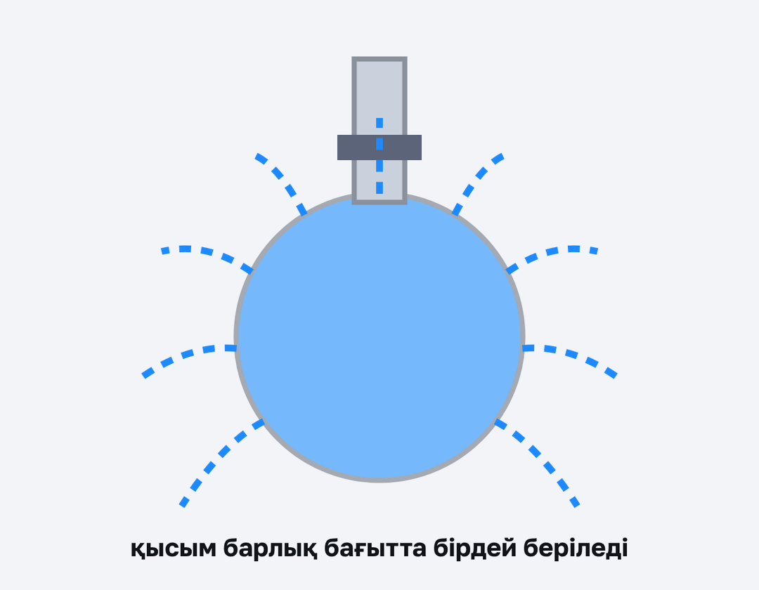
7-СЫНЫП · ҚЫСЫМ
Сұйықтар мен газдардағы қысым, Паскаль заңы
Notes:
Ұйымдастыру. Құндылық: Заң және тәртіп. «Тәртіпке бағынған құл болмайды, тәртіпсіз ел болмайды» – Бауыржан Момышұлы.

Slide 2
Шарды үрлегенде ол барлық жаққа бірдей кеңейеді. Неліктен ұзынша емес, домалақ болады?
?
Notes:
Ой қозғау: оқушылардың болжамын тыңдап, тақтаға жазыңыз. Өткен тақырыпты еске түсіру — «Сұрақтар себеті»: Себеттен «Қатты денелердегі қысым. Есептер шығару» тақырыбына арналған сұрақ жазылған қағазды алып, жауап береді.

Slide 3
Бүгін үйренеміз
1
2
3
Газ қысымын молекулалардың соққылары арқылы түсіндіреді
Паскаль заңын тұжырымдайды
Газ қысымының көлем мен температураға тәуелділігін сипаттайды
3
Notes:
Оқу мақсаты: 7.3.1.4 – газ қысымын молекулалық құрылым негізінде түсіндіру

Slide 4

ЖАҢА ҰҒЫМ
Газ қысымы
Молекулалардың ыдыс қабырғасына соғылуының нәтижесі.
4
Notes:
Жаңа білім — Демонстрациялық тәжірибе + «Болжа – бақыла – түсіндір»: Мұғалім тәжірибені бастамас бұрын оқушылардан нәтижені болжауды сұрайды, тәжірибені көрсетеді, кейін нәтижені бірге түсіндіреді.

Slide 5
ЖАҢА ҰҒЫМ
Паскаль заңы
Сұйыққа немесе газға түсірілген қысым барлық бағытта өзгеріссіз беріледі.
5

Slide 6
ЖАҢА ҰҒЫМ
Паскаль шары тәжірибесі
Су барлық тесіктерден бірдей атқылайды.
6

Slide 7

ЖАҢА ҰҒЫМ
Газ қысымы және Паскаль заңы
Көлемді азайтсақ немесе температураны арттырсақ, соққылар жиілейді – қысым артады.
7

Slide 8

МОДЕЛЬМЕН ТЕКСЕР
Өзің тексеріп көр
Параметрді өзгертіп, нәтижені бақыла.
8
Notes:
Модельді тақтада оқушымен бірге басқарыңыз: «Не өзгереді деп ойлайсың?» деп алдын ала сұраңыз.

Slide 9
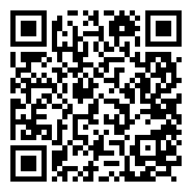
Виртуалды зертхана Сабақтың ортасы · 12 мин
PhET симуляциясы
1
Симуляцияны QR-код арқылы ашыңдар
2
Параметрлерді өзгертіп, нәтижені бақылаңдар
3
Қандай шама қалай өзгереді? Қорытындыны дәптерге жазыңдар
phet.colorado.edu/en/simulations/under-pressure
Сұйықтар мен газдардағы қысым, Паскаль заңы
9

Slide 10
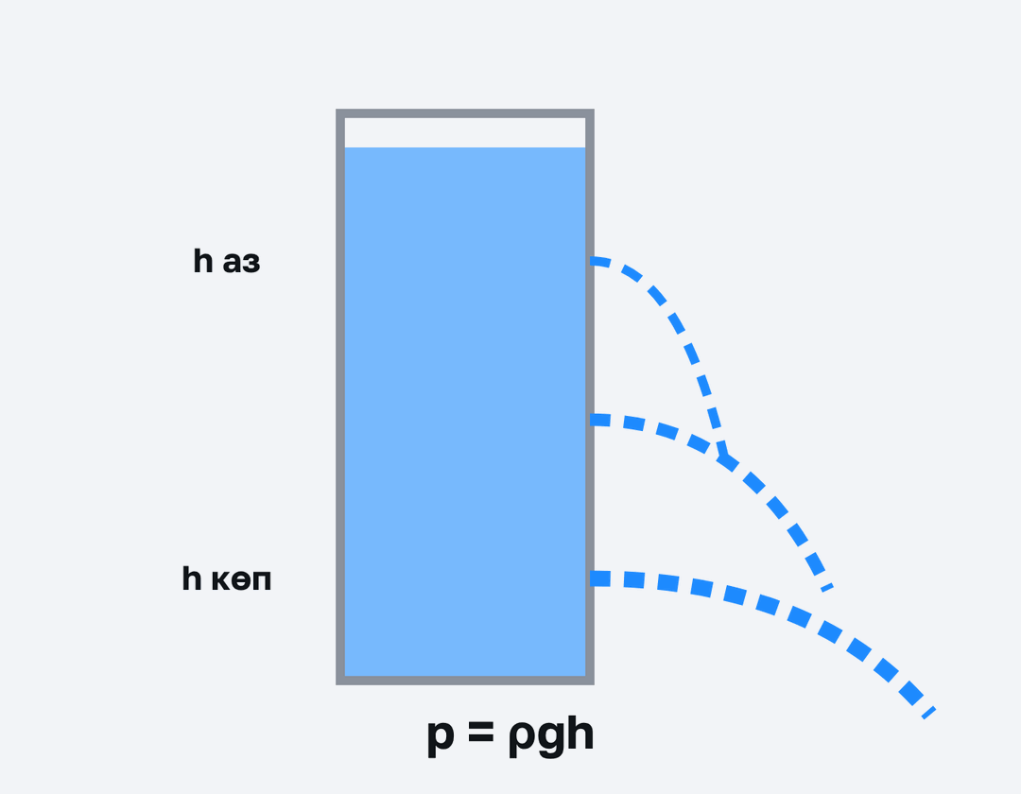
Сұрақ
Судың 10 м тереңдіктегі қысымы (атмосферасыз):
1 кПа
A
10 кПа
B
100 кПа
C
C
1000 кПа
D
10
Notes:
Жылдам тексеріс: оқушылар саусақпен 1–4 көрсетеді немесе «Сынып» режимінде телефоннан жауап береді.

Slide 11
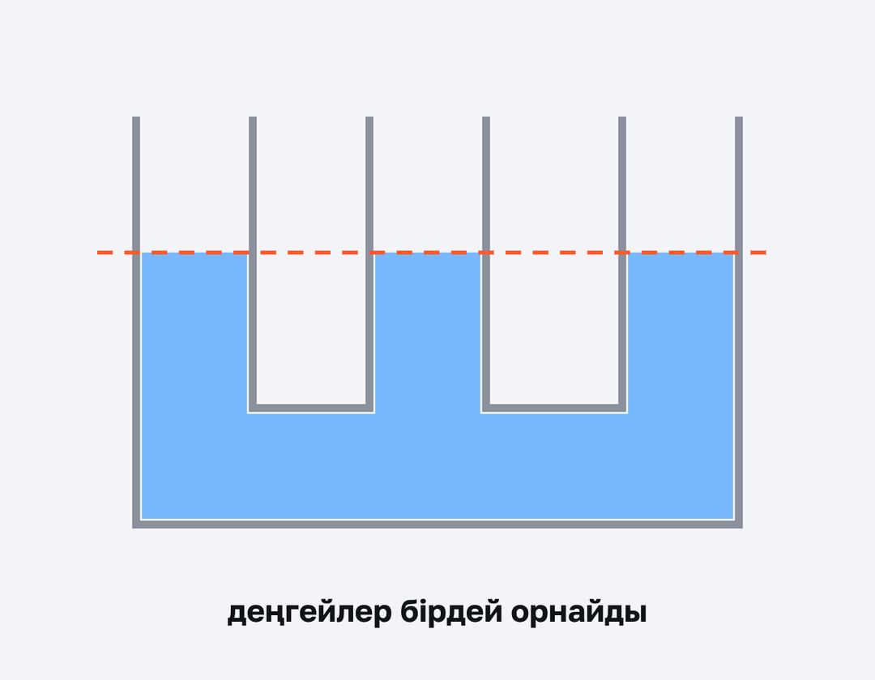
Сұрақ
Қатынас ыдыстардағы біртекті сұйық деңгейі:
Бірдей
A
A
Әрқашан әртүрлі
B
Кең түтікте жоғары
C
Жіңішке түтікте жоғары
D
11
Notes:
Жылдам тексеріс: оқушылар саусақпен 1–4 көрсетеді немесе «Сынып» режимінде телефоннан жауап береді.

Slide 12
A Түсінемін
Газ қысымы неліктен пайда болады?
ЖАУАБЫ
Молекулалар ыдыс қабырғасына соғылады.
12
Notes:
Практикалық жұмыс — «Жүргізуші – штурман» (жұптық жұмыс): Жұптың бірі есепті шығарады («жүргізуші»), екіншісі әр қадамын тексеріп, түзетеді («штурман»); келесі есепте рөлдер ауысады.. Саралау: А — бәріне, B — көпшілігіне, C — жоғары деңгейге. ЕББҚ: белсенді рөл беру (уақыт сақшысы, материал таратушы); жұп-тьютор (күшті оқушымен бірге жұмыс).

Slide 13
B Қолданамын
Неліктен күн ыстықта автомобиль шинасының қысымы артады? Неліктен аэрозоль баллонын отқа жақындатуға болмайды?
ЖАУАБЫ
Температура артқанда молекулалар жылдамдап, соққылар күшейеді; баллон жарылуы мүмкін.
13
Notes:
Сергіту сәті: «Векторлар». Мұғалім бағыт айтады (жоғары, оңға, солға, төмен), оқушылар қолымен вектор бағытын көрсетеді.

Slide 14
C Талдаймын
Паскаль заңы қатты денелер үшін орындала ма? Шегені балғамен соғу мен сұйықтағы қысымды салыстырып түсіндір.
ЖАУАБЫ
Жоқ, қатты дене күшті тек әсер ету бағытында береді.
14

Slide 15
Сұрақ
Гидравликалық машинада S₂/S₁ = 50. Күштен ұтыс:
25 есе
100 есе
A
B
50 есе
Ұтыс жоқ
C
C
D
15

Slide 16
Есте сақта
Газ қысымы — Молекулалардың ыдыс қабырғасына соғылуының нәтижесі
Паскаль заңы — Сұйыққа немесе газға түсірілген қысым барлық…
Паскаль шары тәжірибесі — Су барлық тесіктерден бірдей атқылайды
16

Slide 17
Үй тапсырмасы
§24; 3 сұраққа жауап.
A
Бөтелкемен Паскаль тәжірибесін жасау.
B
Блез Паскаль туралы хабарлама.
C
17

Slide 18
Нысана
Ортасы — бәрін түсіндім
Ортаңғы шеңбер — сұрағым бар
Сыртқы шеңбер — көмек керек
18
Notes:
Рефлексия: оқушылар нысананың 4 секторына («түсіндім», «белсенді болдым», «топпен жұмыс», «қызықты болды») белгі қояды.. Кері байланыс: Plickers

Slide 19
Сабаққа рахмет!
«Тәртіпке бағынған құл болмайды, тәртіпсіз ел болмайды»
— Бауыржан Момышұлы

